Slide 1
TATA KELOLA TI
P4 | IT Value Delivery
TIM DOSEN TKTI
Program Studi Sistem Informasi
Universitas Pembangunan Nasional “Veteran” Jawa Timur

Slide 2
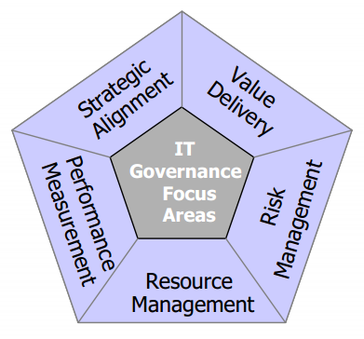
5 Fokus Area!

Slide 3
Fokus dengan melaksanakan proses TI agar supaya proses tersebut sesuai dengan siklusnya, mulai dari menjalankan rencana, memastikan TI dapat memberikan manfaat yang diharapkan, meng optimalkan penggunaan biaya sehingga pada akhirnya TI dapat mencapai hasil yang diinginkan

Slide 4
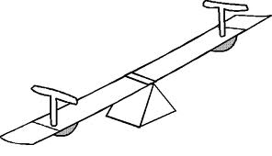
Tata Kelola TI (IT Governance)
Focus pada 2 Outcomes:
Mitigation of
IT risks
Delivering Value
To the Business

Slide 5

“Value”?
sesuatu yang diharapkan pengguna dari sebuah layanan

Slide 6
“Value” Berbeda
Value berbeda untuk setiap stakeholder:
Misal:
Pemilik Saham/Perusahaan: Value = Keuntungan
Organisasi Sosial: Value = Pelayanan Terbaik
Pelanggan: Value = Kepuasan/Harga Murah, dll
Karyawan departemen lain: Value = Efisiensi kerja

Slide 7


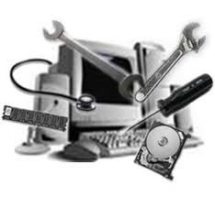
Fungsi TI:
Menyampaikan Value yang maksimum kepada semua Stakeholder Organisasi
Stakeholder
VALUE
TEKNOLOGI INFORMASI

Slide 8

Service Value
Service Value = Utility + Warranty
Utility didefinisikan sebagai apa yang pengguna peroleh dari layanan (what the customer received)
Warranty didefinisikan sebagai bagaimana layanan disediakan (how it is provided)
security
availability
reliability

Slide 9
UTILITY | WARRANTY
Output layanan sesuai tujuan layanan? (fits for purpose) | Layanan benar-benar dapat digunakan? (fits for use)
Seberapa besar layanan memberikan kemanfaatan bagi penggunanya? | Seberapa layanan mampu menekan kemungkinan kerugian penggunanya?
Seberapa besar layanan IT memberikan kemudahan dan menyingkirkan masalah pengguna? | Kemudahan diakses (availability)? Kapasitas layanan (capacity)? Konsistensi layanan (reliability)? Keamanan layanan (security)?

Slide 10
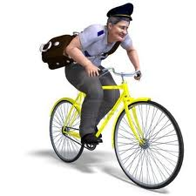
Contoh Service Value:
Layanan Pos :
Utility: Surat sampai ke alamat yang tepat
Warranty: konsistensi kecepatan rata-rata surat sampai, jaminan surat sampai pada alamat yang benar dan tepat waktu
Bisa jadi sebuah layanan memiliki:
Utility tinggi, Warranty rendah
Utility rendah, Warranty tinggi
Utility tinggi, Warranty tinggi
Utility rendah, Warranty rendah

Slide 11
BAGAIMANA Tata Kelola TI Mampu Menciptakan “Value” bagi Stakeholder?
TI lebih sinergis mendukung Proses bisnis (Aligned to support business)
Proses penyampaian layanan lebih cepat (Faster delivery time)
Resiko-resiko TI lebih terkendali (Secured control for IT risks)
Kualitas layanan menjadi lebih baik (Better service quality)
Biaya layanan menjadi lebih murah (Cheaper service cost)

Slide 12
Apa Akibat Jika Tata Kelola TI Buruk?

Slide 13

IT Productivity Paradox
PRO DUK TIFITAS

Slide 14
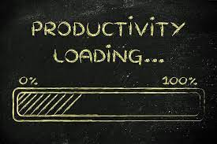
“IT Productivity Paradox”?
Fenomena ketidakseimbangan antara Investasi IT dan Produktifitas Organisasi
Kesulitan pembuktian bahwa peningkatan investasi IT pasti akan meningkatkan unjuk kerja organisasi

Slide 15
Mengapa terjadi “IT Productivity Paradox”?
Kesalahan pengukuran
Redistribusi
Time lags
Mis-management

Slide 16

Kesalahan Pengukuran (1/3)
Peningkatan produktifitas ada, tetapi kita salah/tidak mengukurnya
Masalahnya, dalam Investasi IT
definisi “Output” dan “Input” sangat beragam & sangat relatif: Kuantitatif, Tangible, Kualitatif, dan Intangible yang sulit diukur dan juga bersifat relatif (khususnya dalam bisnis jasa).
Output
Produktifitas =
Input

Slide 17
Kesalahan Pengukuran (2/3)
OUTPUT sangat relatif :
Untuk sebuah Perguruan Tinggi: jumlah mahasiswa baru, IPK rata-rata, jumlah lulusan/tahun, waktu tunggu bekerja (Tangible dan kuantitatif), belum termasuk yang Intangible dan kualitatif seperti kepuasan mahasiswa dan orang tua mahasiswa, image perguruan tinggi, dll.

Slide 18
Kesalahan Pengukuran (3/3)
INPUT relatif “Input untuk Proses/Subsistem apa?”:
Input terkait dengan alokasi sumber daya Keuangan untuk investasi IT.
Namun sebuah alokasi Investasi IT pada satu proses ternyata seringkali memberikan output pada banyak proses.
Contoh: pembelian server untuk sistem layanan akademik mahasiswa ternyata bukan hanya memberi manfaat pada bagian Akademik, namun berpengaruh juga pada peningkatan produktifitas SDM sebuah perguruan tinggi, penghematan biaya operasional/logistik, dll.

Slide 19
Biaya investasi langsung yang riil dan cenderung besar
Keuntungan yang intangible

Slide 20
Kesulitan & Kesalahan
Pengukuran Input dan
Output Investasi IT
Underestimate
Manfaat Investasi IT

Slide 21
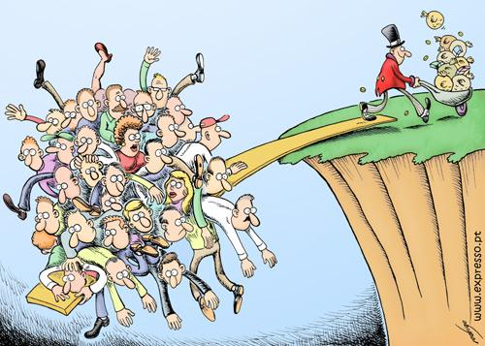
Redistribusi
Manfaat IT diperoleh namun berakibat biaya/kerugian area lain dalam organisasi sehingga Net productivity –nya kecil.
Contoh:
Implementasi IT di divisi Marketing membuat Biaya Marketing lebih Rendah & SDM lebih sedikit → kelebihan SDM dipindah ke divisi lain menyebabkan beban overhead → diukur total produktifitas perusahaan tidak berubah signifikan

Slide 22
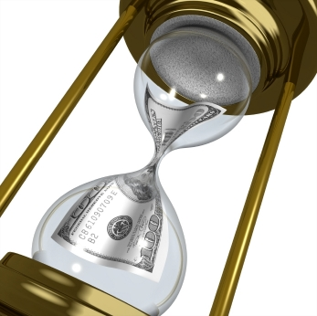
Time lags
Ada kalanya seluruh potensi manfaat investasi IT membutuhkan jangka waktu lama untuk dapat diukur/ dirasakan
Contoh:
Untuk sistem IT yang voluntary penggunaannya membutuhkan waktu untuk adopsinya di kalangan target pengguna

Slide 23
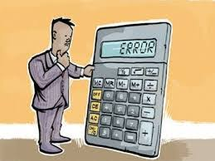
Mismanagement
Biaya IT > Manfaat
Beberapa penyebabnya:
Kesalahan analisis Investasi IT
Kegagalan proyek IT karena mismanagement proyek (pembengkakan biaya, waktu proyek molor, …)
Kesalahan manajemen IT dan informasi (software tidak kompatible, virus, human errors, …)

Slide 24
Bagaimana Tata Kelola TI fokus pada Layanan TI ?

Slide 25
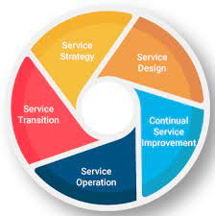
Manajemen Layanan IT yang Berhasil menurut ITIL
Menurut ITIL, layanan IT yang baik/berhasil harus melalui
5 tahapan yang terus bergulir dilakukan terus-menerus:
Service Strategy (strategi layanan)
Service Design (desain layanan)
Service Transition (transisi layanan)
Service Operation (operasional layanan)
Continual Service Improvement
(peningkatan layanan berkelanjutan)

Slide 26
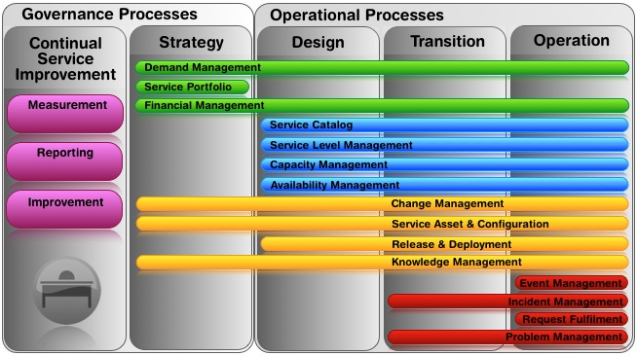

Slide 27
SEKIAN
P3 | STRATEGIC ALIGNMENT

